Slide 1
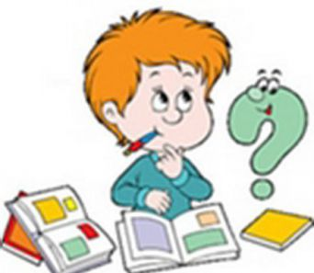
Урок русского языка
в 3 классе.

Slide 2
7 февраля
Изложение
Лев и мышь

Slide 3
Обучающее изложение.
Лев и мышка.
Лев спал. По нему пробежала мышка. Лев проснулся и поймал её. Мышка просила отпустить её и обещала отплатить добром. Лев засмеялся и отпустил мышку.
Однажды льва поймали охотники и привязали к дереву. Мышка услышала рев льва, прибежала и перегрызла веревку.
Так мышка спасла льва и выполнила обещание.

Slide 4
Прочитайте текст.
Как можно озаглавить текст?
Сколько частей имеет текст?
Назовите эти части.
В чем заключается мораль басни?
Отчего проснулся лев?
Что хотел сделать лев?
Что произошло дальше?
Как мышка отплатила льву?
Почему она это сделала?

Slide 5
Примерный план.
Лев поймал мышку.
Обещания мышки.
Лев в беде.
Добро за добро.

Slide 6
Орфографическая работа
Лев, мышь, пробежала, проснулся, поймал, мышку, просить, отпустить она, обещала, сделать, добро, засмеялся, однажды, охотники, льва, они, привязали, дереву, услышала, львиный, рёв, прибежала, помощь , перегрызла, верёвку, маленькая, отплатила.

Slide 7
1. Что делал лев?
спал
2. Кто по нему пробежал?
мышка
3. Что сделал лев?
проснулся, поймал
4. О чем просила мышка и что она обещала ?
просить, отпустить она, обещала, сделать, добро,
5. Как поступил лев?
засмеялся,
6. Что случилось однажды со львом? однажды, охотники, льва, они, привязали, дереву, услышала, львиный, рёв,
7. Что сделала мышка?
прибежала, помощь , перегрызла, верёвку, маленькая, отплатила.

